Slide 1
Tema 15: HILOS Y CONTROLADORES

Slide 2
EJECUCIONES EN BACKGROUND CON Thread
Para ejecutar varias acciones en paralelo usamos hilos de ejecución o threads; se hace en background con una prioridad determinada bajo el control de un objeto de la clase Thread de java. Generalmente hay un hilo principal asociado a una actividad, con instrucciones que se ejecutan secuencialmente.
Para crear un hilo, definimos una clase que extiende de Thread que debe sobrescribir el método run(), y que se ejecutará cuando se inicie este hilo:
class Hilo extends Thread{
//…
@override
public void run(){
//instrucciones a ejecutar
}
Para comenzar la ejecución del hilo se instancia un objeto de la clase Hilo y se ejecuta el método start():
Hilo hilo1=new Hilo();
hilo1.start();
Podemos definir varios hilos y ejecutarlos todos al mismo tiempo con distintas prioridades.
La vista de la pantalla solo se puede modificar desde el hilo principal. Los procesos que se ejecutan en un hilo no tienen permiso para modificar los objetos de tipo View, por ejemplo un TextView. Si lo intentamos al ejecutar dará un error. Si queremos mostrar algo en pantalla desde un hilo secundario, podemos usar un controlador o handler, que es un objeto de la clase Handler. Un controlador residente en el hilo principal puede recibir mensajes de otro hilo y ejecutar instrucciones, como por ejemplo escribir en pantalla.

Slide 3
Para enviar un mensaje desde un hilo a un controlador o handler, se crea un objeto de la clase Message:
Message msg=handler.obtainMessage();
Se construye un objeto tipo Bundle para empaquetar los datos que se desean enviar al handler y se insertan los datos en él, mediante parejas (“etiqueta”,dato); por ejemplo, para insertar un entero y una cadena en un Bundle:
Bundle b=new Bundle();
b.putInt(“etiqueta1”,entero);
b.putString(“etiqueta2”,cadena);
Finalmente se inserta el bundle en el mensaje y se envía al controlador:
msg.setData(b);
handler.sendMessage(msg);
Al enviar un mensaje al handler, automáticamente el sistema ejecuta el método handler.handleMessage(). Para definir un controlador:
Handler handler=new Controlador();
Donde la clase Controlador extiende de Handler y sobreescribe el método handleMessage():
class Controlador extends Handler{//Controlador para recibir mensajes del hilo
@override
public void handleMessage(Message msg){
int entero=msg.getData().getInt(“etiqueta1”);
String cadena=msg.getData.getString(“etiqueta2”);
//otras instrucciones…
textView.append(“Entero: “+entero”\n”+”Cadena: “+cadena);
}}

Slide 4
EjercicioHilos1: Ejecutamos dos hilos simultáneos, que envían mensajes a un controlador que los muestra en pantalla. Cada hilo cuenta del 1 a un número máximo (primer parámetro del constructor),con un retraso temporal expresado en milisegundos (segundo parámetro del constructor). El hilo1 cuenta del 0 al 9, con un retraso de 100 y el hilo2 cuenta del 0 al 14, con un retraso de 200. La prioridad por defecto de un hilo es 5, modificamos la prioridad del hilo2 a 7.
class Hilo extends Thread{
int maximo,tiempo;
Hilo(int n,int t){
maximo=n;//pasos del bucle
tiempo=t;//intervalo de tiempo q duerme el hilo o retraso temporal de cada hilo
}
public void run(){
for(int i=0;i<maximo;i++){//el valor de i se va incrementando en cada hilo según el valor del retraso
try{
Thread.sleep(tiempo);
}catch (InterruptedException e){
}
//construye el mensaje para enviar al controlador handler
Message msg= handler.obtainMessage();
Bundle b=new Bundle();
b.putInt("i",i);
b.putString("thread",currentThread().toString());
msg.setData(b);
handler.sendMessage(msg);
} } }

Slide 5
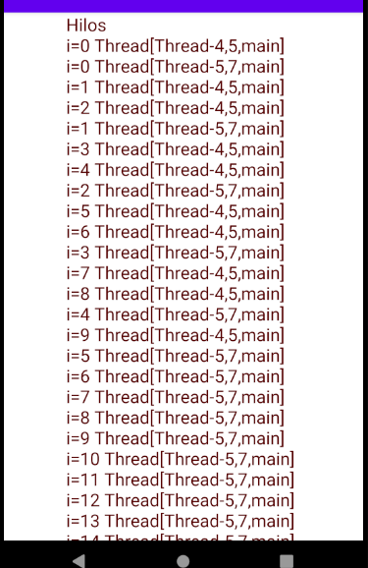
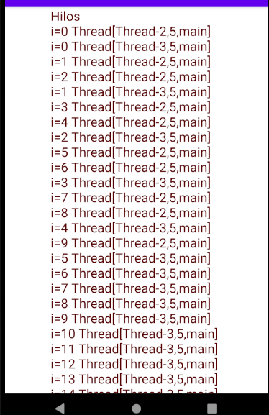
Hilo2 con prioridad 7: Hilo2 e hilo1 con igual prioridad :

